Slide 1
제 5 장 자료의 재표현(변환)
Spring 2022
H.P : 010-8622-1637
E-mail: dkkim@jbnu.ac.kr
D.K. Kim

Slide 2
5장 자료의 재표현
정규분포를 표준정규분포로 변환 했을 때 분포의 모양에는 변함이 없음
시계열 자료를 대수변환 하면 선형관계가 되어 해석이 쉬어짐

Slide 3
5장 자료의 재표현
자료를 재 표현(변환)하는 목적
분포의 대칭화 하면 대표 값의 의미가 있음(Symmetry)
산포를 비슷하게 하여 여러 집단의 비교를 쉽게(Variance Stabilizing)
변수들간의 관계를 단순화- 직선화하면 결과해석 편리하게(Linearity)
대표적인 변수변환
제곱근, 로그, 역 변환 등등

Slide 4
서론
대표적인 변환
역 변환
예) 인구 밀도는 사람당 면적이 됨
예) 의사 한 명 당 사람 수는 한 사람당 의사 수가 됨
대수변환
오른쪽으로 많이 기울어진 분포에 적당
제곱근 변환
제곱변환
왼쪽으로 기울어진 분포에 적당

Slide 5
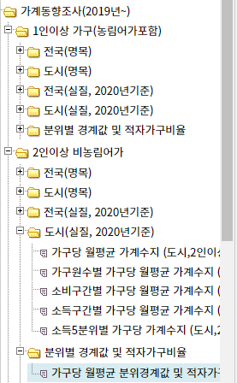
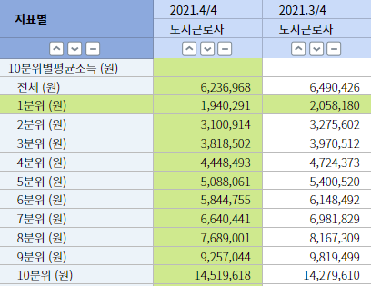

5.1 멱승,로그,지수 변환에 의한 재표현
1. 자료의 대칭화 – 대표 값이 의미가 있음
예제) 2021년 4/4분기 10분위 별 근로자가구 소득
$→$

Slide 6
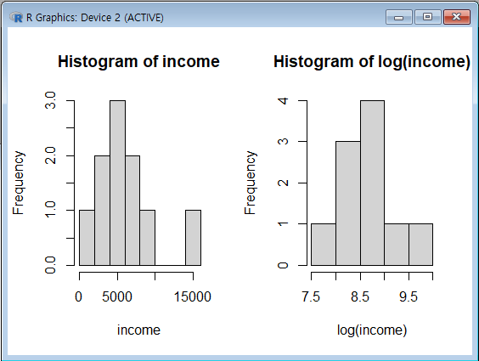
5.1 멱승,로그,지수 변환에 의한 재표현
1. 자료의 대칭화 – 대표값이 의미가 있음
예제) 2021년 4/4분기 10분위 별 도시 근로자 가구 평균소득
소득 : 오른쪽으로 꼬리가 긴 분포
Log(소득) : 대칭적 분포
par(mfrow=c(1,2)) income<-c(1940,3100,3818,4448,5088,5844,6640,7689, 9257, 14519) hist(income) hist(log(income)) summary(income) summary(log(income))

Slide 7
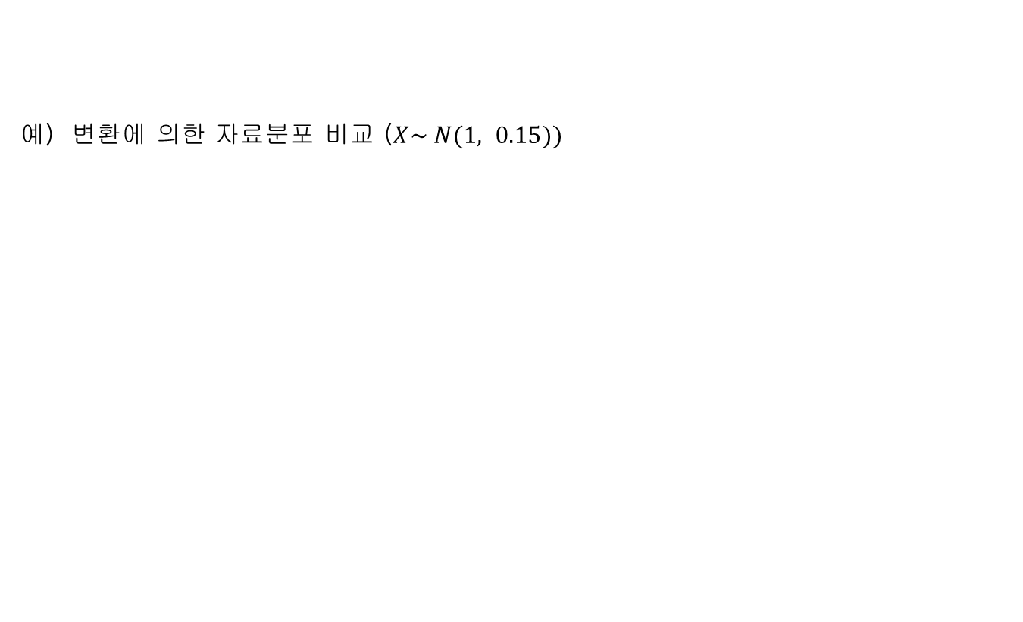

5.1 멱승,로그,지수 변환에 의한 재표현
> x<-rnorm(1000, 1, 0.15) >par(mfrow=c(3,3)) >linear <- 2*x+100 # 선형 변환 >square <-x^2 # 제곱 변환 >double_square <-x^4 # 4제곱 변환 >square_root <-sqrt(square) # 제곱근 변환 (원 자료 x 가 됨) >double_square_root<-sqrt(sqrt(double_square)) # 4 제곱근 변환( 원 자료 X가 됨) >ㅣog<- log(x) # 대수변환 >exponential<-exp(log) # 지수변환 (원 자료 x 가 됨) >hist(x, ylab=“income”, col=“lightblue”,border=“pink, main=“ 원 자료 x) >hist(linear, ylab=“income”, col=“lightblue”,border=“pink, main=“ 원 자료 를 선형변환”) >hist(square , ylab=“income”, col=“lightblue”,border=“pink, main=“ 원 자료 를 제곱변환”) >hist(double_square, ylab=“income”, col=“lightblue”,border=“pink, main=“ 원 자료 를 4제곱변환”) >hist(square_root, ylab=“income”, col=“lightblue”,border=“pink, main=“ 원 자료로 변환 ”) >hist(double_square_root, ylab=“income”, col=“lightblue”,border=“pink, main=“ 원 자료로 환”) >hist(log, ylab=“income”, col=“lightblue”,border=“pink, main=“ 원 자료를 대수변환”) >hist(exponential, ylab=“income”, col=“lightblue”,border=“pink, main=“ 원 자료로 변환”)

Slide 8
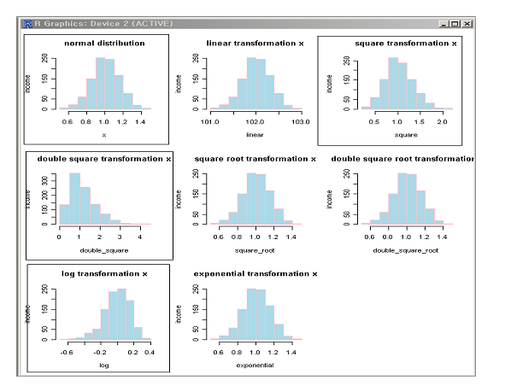
5.1 멱승,로그,지수 변환에 의한 재표현

Slide 9
5.1 멱승,로그,지수 변환에 의한 재표현
변환 | 분포 모양
선형 | 없음
제곱 | 있음(양으로 긴꼬리)
4제곱 | 있음(심하게 양으로 긴 꼬리)
제곱 제곱근변환 | 대칭(오른쪽으로 긴 꼬리를 가진 변환)
4제곱 ¼ 변환 | 대칭(심하게 오른쪽으로 긴 꼬리의 분포 변환)
대수 지수 | 대칭(심하게 왼쪽으로 긴 꼬리의 분포 변환)

Slide 10
5.2 재표현의 목적
2. 변수 사이의 단순한 관계 유도
예제) 자동차의 속도와 제동거리(미 표준국)
단위 : 스피드(mile/hour), 거리(feet)
스피드 | 10 | 20 | 30 | 40 | 50
거리 | 10 | 40 | 94 | 182 | 308
par(mfrow=c(1,2)) speed<-c(10,20,30,40,50) distance<-c(10,40,94,182,308) data<-data.frame(speed,distance) plot(distance~speed, lwd=5, main=“speed and distance(미 표준국 실험자료“) out<-lm(distance~speed) out abline(out,col=“red”) square.root.distance<-sqrt(distance) plot(square.root.distance~speed, lwd=5, main=“speed and square.root.distance(미 표준국 실험자료“) out1<-lm(square.root.distance~speed) Out1 abline(out1,col=“blue”)

Slide 11
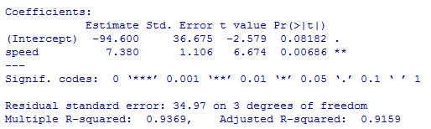
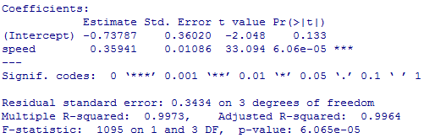
5.2 재표현의 목적
2. 변수 사이의 단순한 관계 표출
(원 자료 결과)
( 제곱근 변환 결과 )

Slide 12
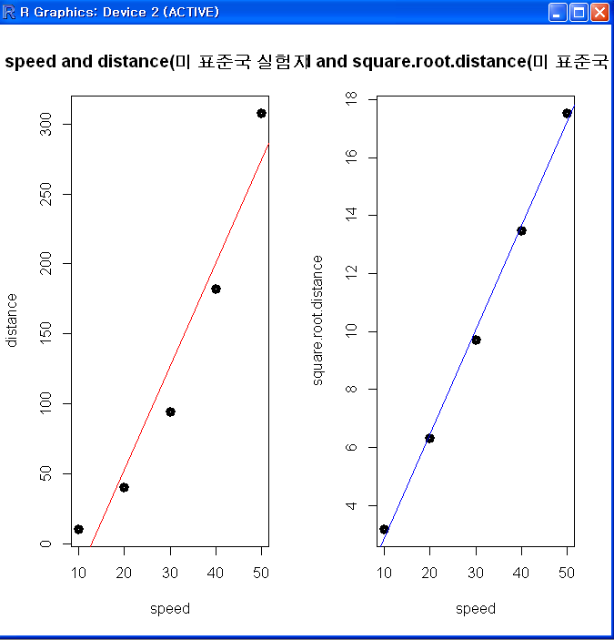
5.2 재표현의 목적
2. 변수 사이의 단순한 관계 표출
제곱근변환 된 자료의 적합된 회귀
식이 직선화가 더 되었음
선형회귀선:

Slide 13
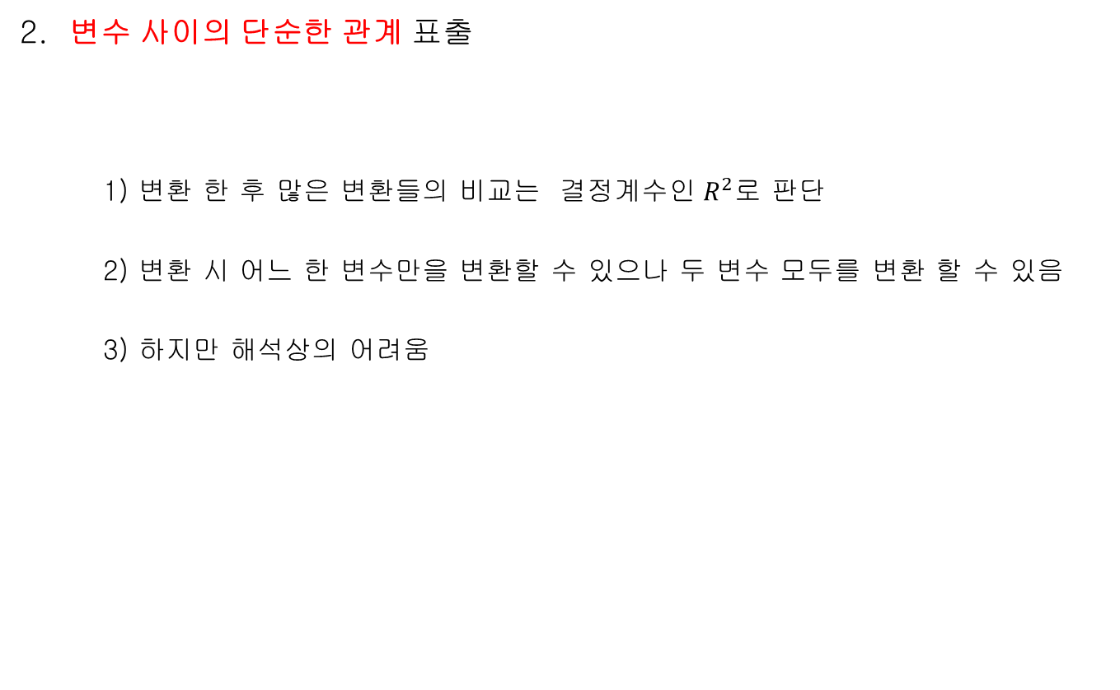
5.2 재표현의 목적

Slide 14
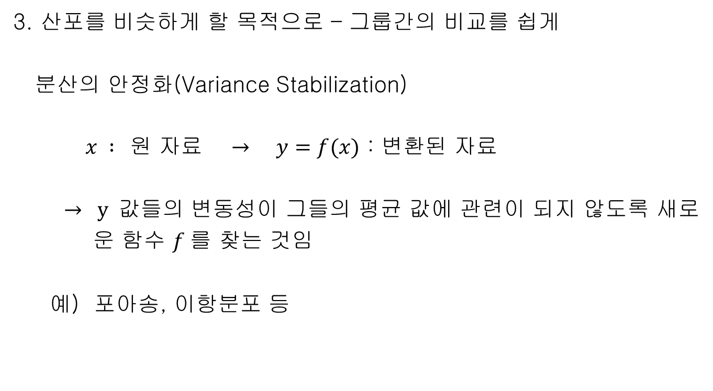
5.2 재표현의 목적
3. 산포를 비슷하게 할 목적으로 – 그룹간의 비교를 쉽게
분산의 안정화(Variance Stabilization)
$x :$ 원 자료 $→$ $y=f(x)$ : 변환된 자료
$→ y$값들의 변동성이 그들의 평균 값에 관련이 되지 않도록 새로
운 함수 $f$를 찾는 것임
예) 포아송, 이항분포 등

Slide 15
5.2 재표현의 목적
예제) 세 종류 보험상품 A, B, C의 청구액 비교
x1<-rgamma(100,4); g1<-rep(“A”,100) x2<-rgamma(100,4); g1<-rep(“B”,100) x3<-rgamma(100,4); g1<-rep(“C”,100) claims<-c(x1,x2,x3) group<-factor(c(g1,g2,g3)) boxplot(claims~group, ylab=“raw scale”) x11; boxplot(sqrt(claims)~group, ylab=“sqrt scale”) x11; boxplot(log(claims)~group, ylab=“log scale”)

Slide 16
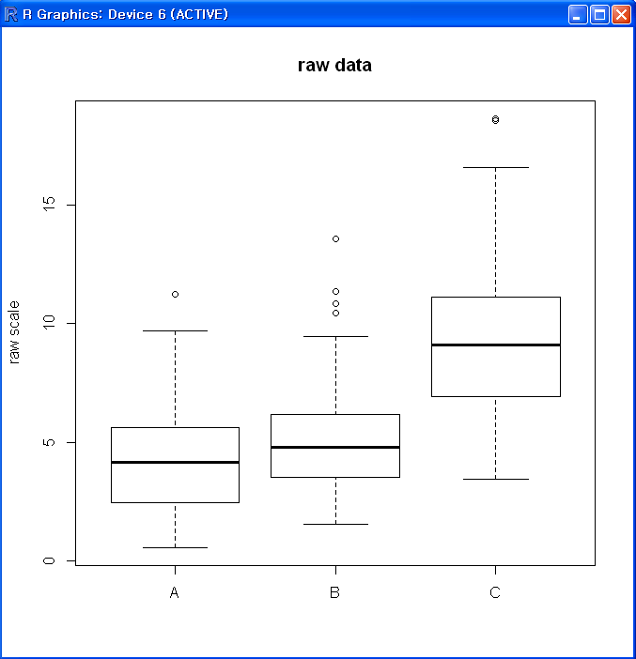
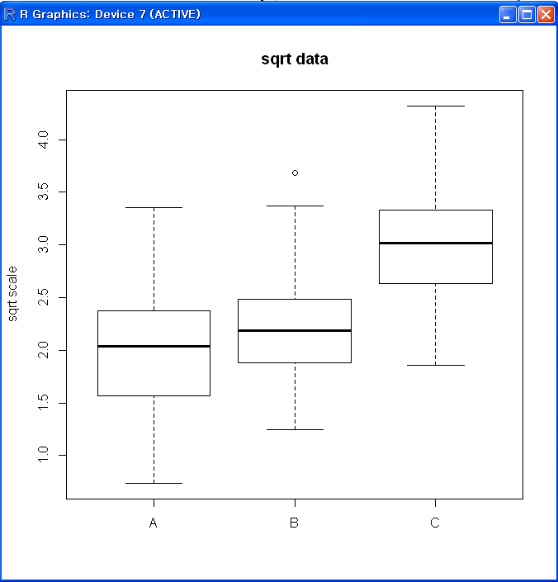
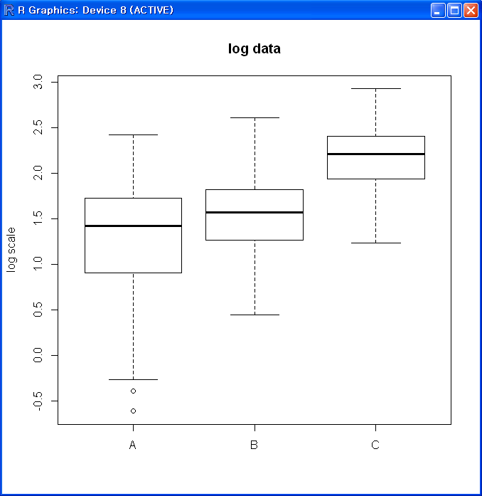

5.2 재표현의 목적
3. 산포를 비슷하게 할 목적- 그룹간 비교 쉽게
예제) 세 종류 보험상품 A B C의 청구액 비교
(원 자료) (제곱근 변환) (로그 변환)
$↓$ $↓$
산포는 ? 산포는?
$→$ 어느 변환이 산포가 균일한가 ?

Slide 17
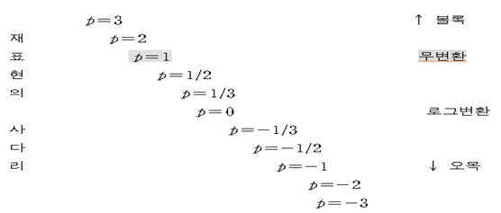
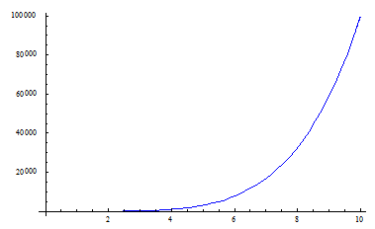
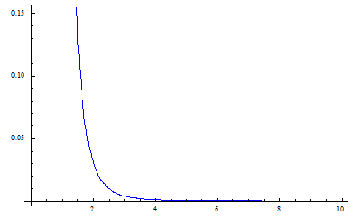

5.2 재 표현의 사다리
재 표현 사다리 (Box-Cox 변환)
$x$ : 원$자료 → y=f\left(x\right)$

Slide 18

5.2 재표현 사다리
재표현의 사다리 활용
오른쪽으로 꼬리가 긴 경우 : $p=\frac{1}{2},\frac{1}{4},\frac{1}{8} ⋯$
극심한 오른쪽으로 꼬리가 긴 경우 : $p<0$
왼쪽으로 꼬리가 긴 경우 : $p=2,4,8 ⋯$
(참고)
$p=0 인$ 경우
$\frac{(x^{p}−1)}{p} ≈\log_{e} \left(x\right)=2.303 \log_{10}(x)$ 의 관계가 있기 때문에 대수 변환

Slide 19
5.3 재표현의 활용사례
예제) 28종 동물에 대한 (몸무게, 뇌무게)
library(MASS) data(Animals) attach(Animals) par(mfrow=c(1,2)) plot(brain~body, xlim=c(0,1000000)) text(y=brain, x=body, label=abbreviate(rownames(Animals)), adj=0, cex=0.9) #옵션 lwd(line width) : 선 넓이, lty(line type) : 선 유형 , type: 그래프 유형 cex (character expension) : 점의 크기 plot(log(brain)~log(body), xlim=c(-4,12), ylim=c(-4,12)) text(y=log(brain), x=log(body), label=abbreviate(rownames(Animals)), adj=0, cex=0.9)

Slide 20
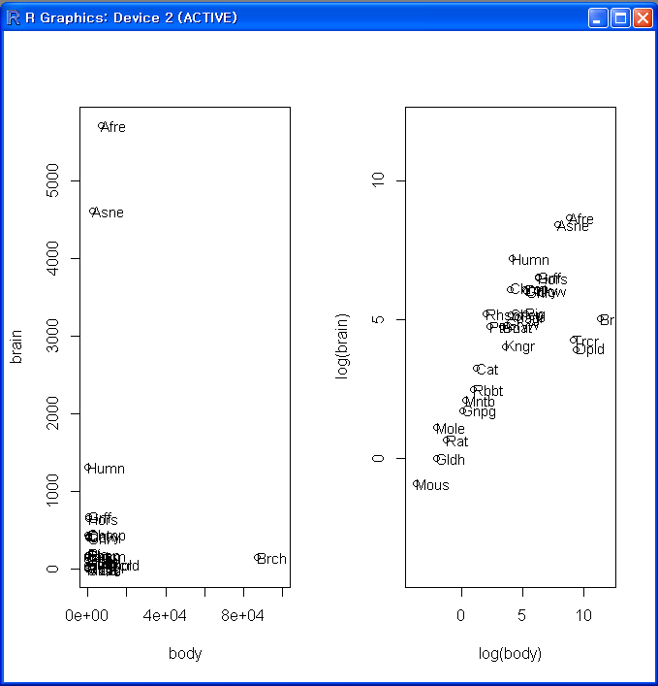
5.3 재표현의 활용사례
예제) 28종 동물에 대한 (몸무게, 뇌무게)

Slide 21
5.3 재표현의 활용사례
예제) 28종 동물에 대한 (몸무게, 뇌무게)
m0<-lm(log(brain)~log(body)) plot(log(brain)~log(body), xlim=c(-4,12), ylim=c(-4,12), main=“linear fit”) abline(m0$coef, lty=“dotted”) m1<-rlm(log(brain)~log(body)) r<-m1$residual x11 plot(log(brain)~log(body), xlim=c(-4,12), ylim=c(-4,12), main=“resistance fit”) abline(m0$coef, lty=“dotted”)

Slide 22
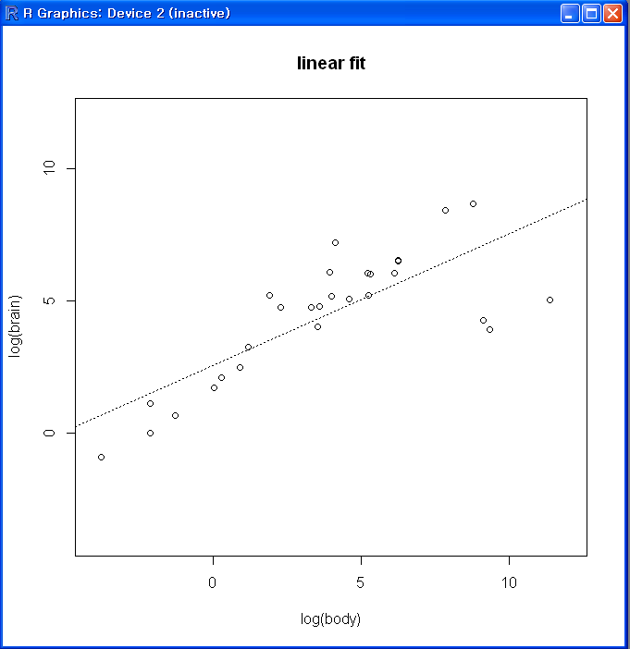
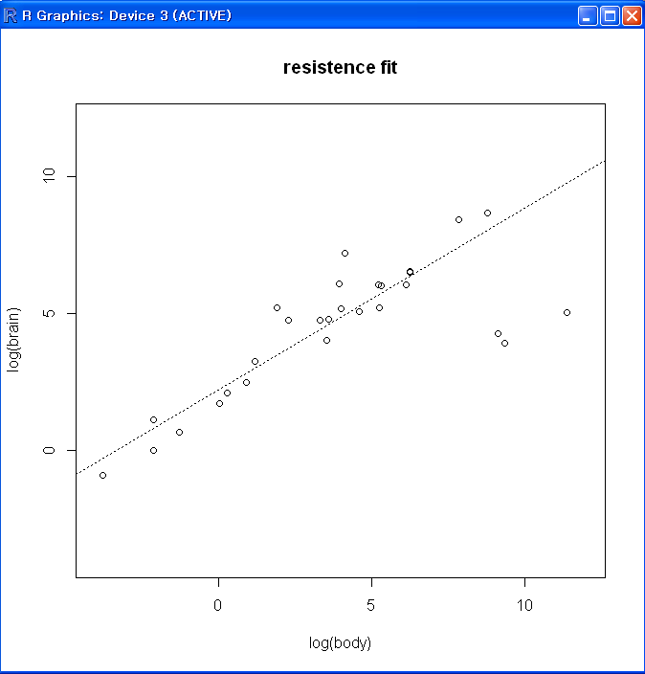
5.3 재표현의 활용사례
예제) 28종 동물에 대한 (몸무게, 뇌무게)
최소제곱 회귀 로버스트 회귀
어느 모형이 더 적합이 잘 되었는가 ?

Slide 23
5.3 재표현의 활용사례
예제) 28종 동물에 대한 (몸무게, 뇌무게)
names <-rownames(Animals) names1<-names[order(r,decreasing=T)] # 이름 순 r1<-r[order(r,decreasing=T) #잔차 순 data.frame<-(names1, round(r1,2)) plot(28:1 ~ r1, xlim=c(-5,5)) text(y=28:1, x=r1, label=names1, pos=4, adj=0.2, cex=0.9)

Slide 24
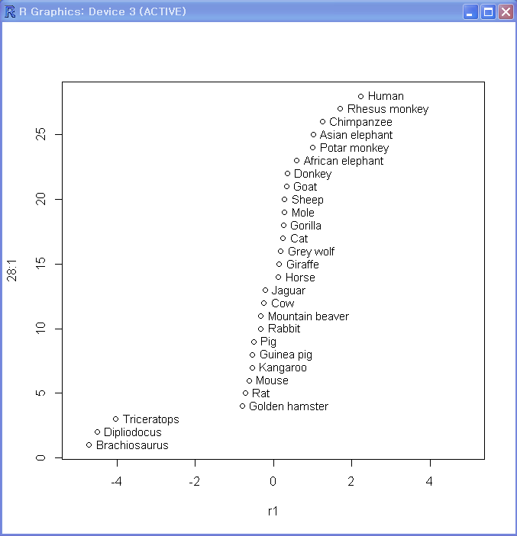
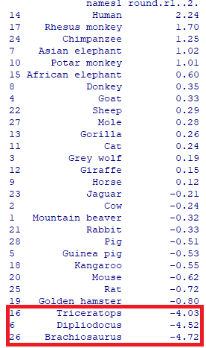
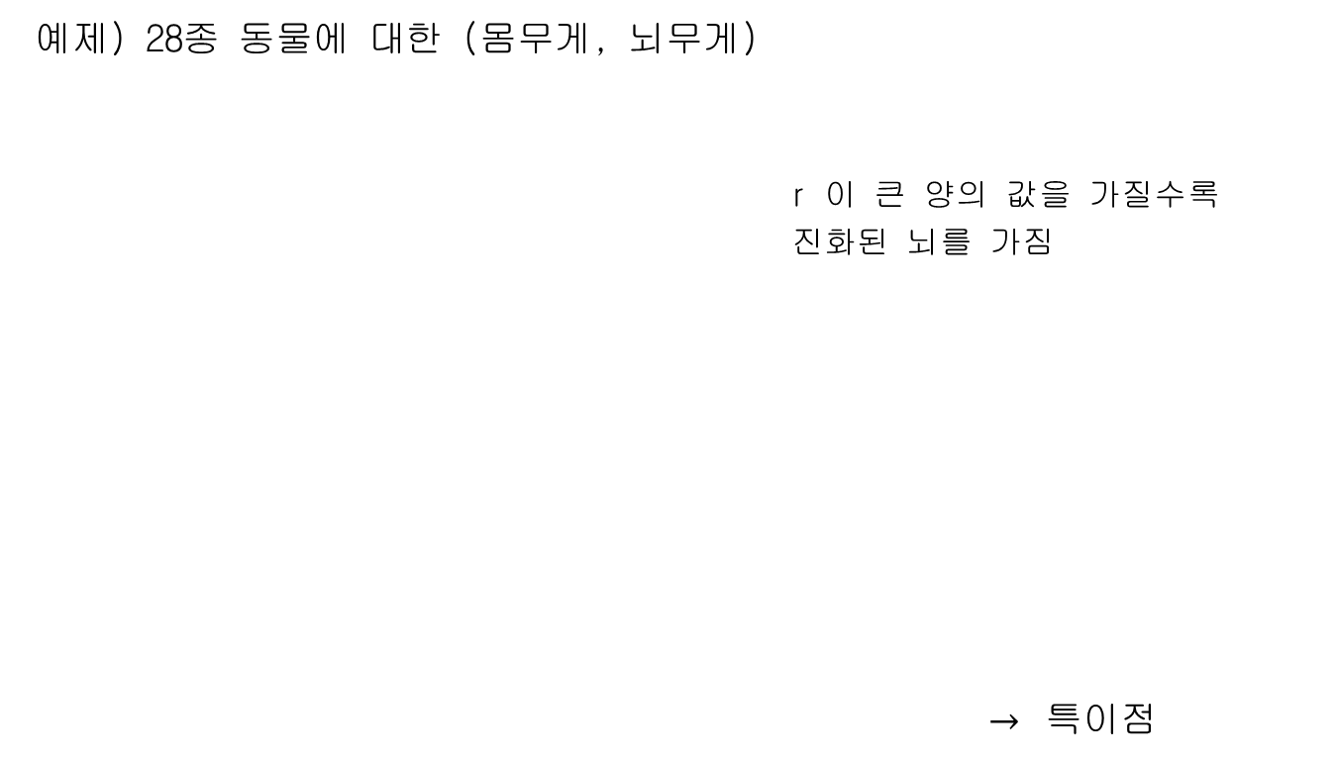
5.3 재표현의 활용사례
예제) 28종 동물에 대한 (몸무게, 뇌무게)
r 이 큰 양의 값을 가질수록
진화된 뇌를 가짐
$→$특이점

Slide 25

5.3 재표현의 활용사례
예제) 28종 동물에 대한 (몸무게, 뇌무게)
$r=\log\left(brain\right)−2.211−0.664×\log\left(body\right)$
$→ r=\log{\frac{brain}{{body}^{0.664 }}−2.211}$
$e^{r}=\frac{brain}{{body}^{0.664 }}−e^{2.211}=\frac{brain}{{body}^{0.664 }}+c (constant$)
(의미)
$\frac{brain}{{body}^{0.664 }}=\frac{신경망 중앙처리기의 용량 }{신경망의 영역크기}$

Slide 26
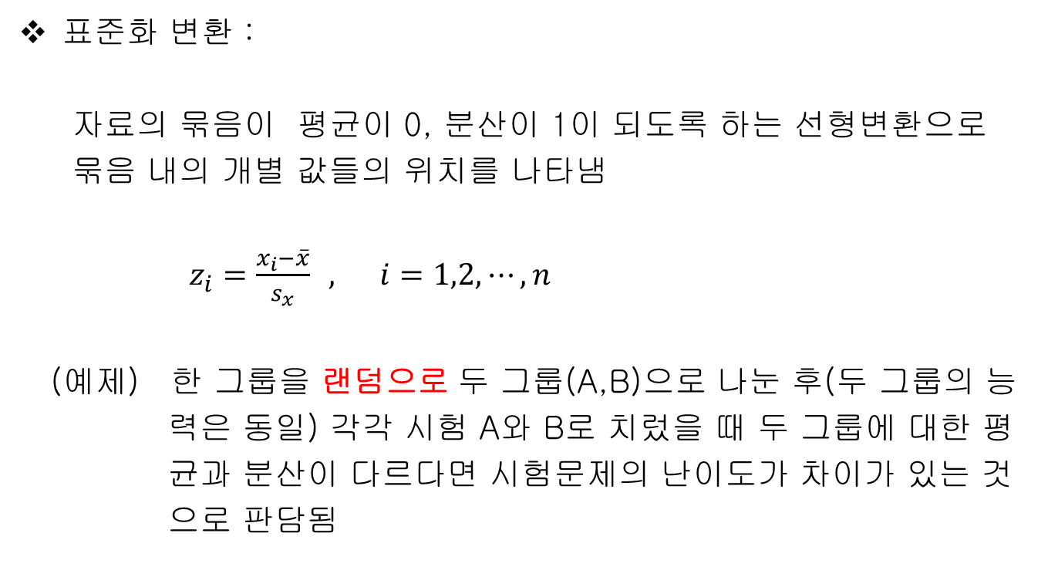
5.4 표준화 변환
표준화 변환 :
자료의 묶음이 평균이 0, 분산이 1이 되도록 하는 선형변환으로
묶음 내의 개별 값들의 위치를 나타냄
$z_{i}=\frac{x_{i}−\overline{x}}{s_{x}} , i=1,2, ⋯,n$
(예제) 한 그룹을 랜덤으로 두 그룹(A,B)으로 나눈 후(두 그룹의 능
력은 동일) 각각 시험 A와 B로 치렀을 때 두 그룹에 대한 평
균과 분산이 다르다면 시험문제의 난이도가 차이가 있는 것
으로 판담됨

Slide 27
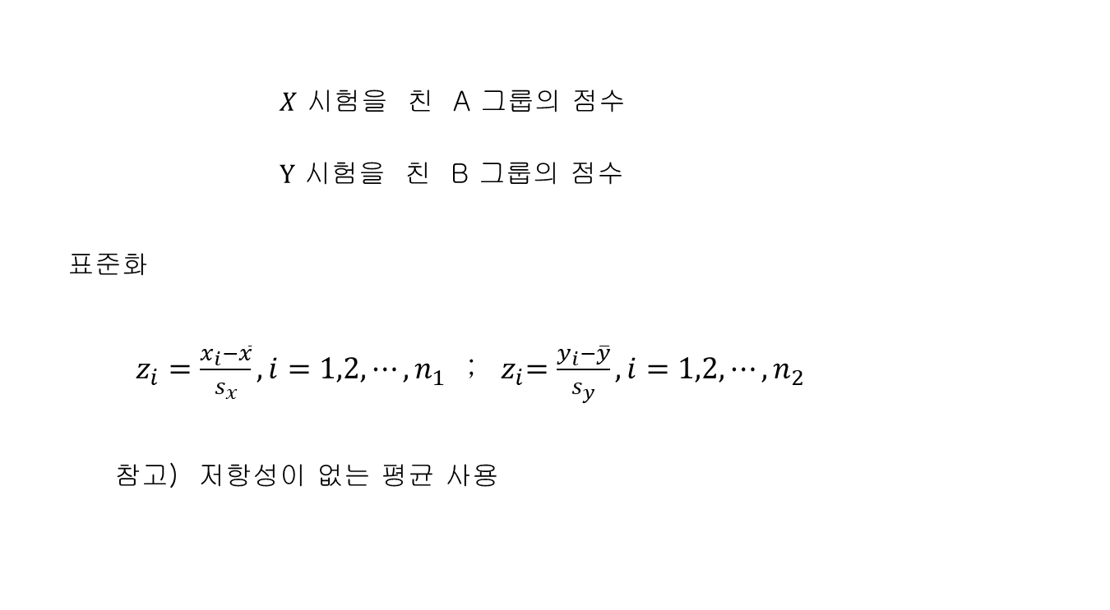
5.4 표준화 변환

Slide 28
5.4 표준화 변환
로버스트 표준화 변환 :
(참고) 중위수와 의사 표준편차 사용

Slide 29
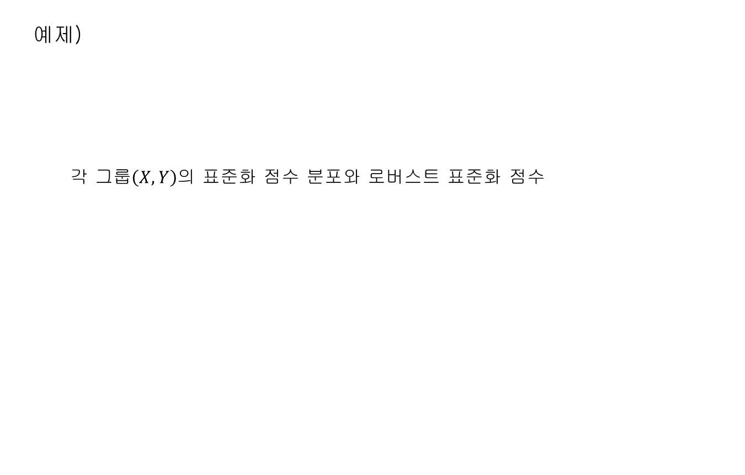
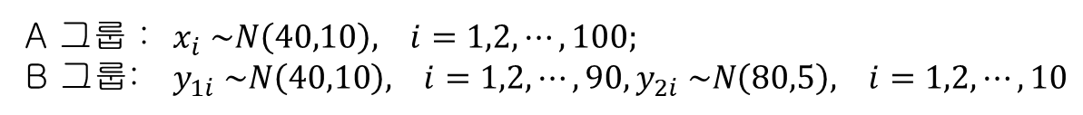
5.4 표준화 변환
A 그룹 : $x_{i} \sim N\left(40,10\right), i=1,2, ⋯,100;$
B 그룹: $y_{1i} \sim N\left(40,10\right), i=1,2, ⋯,90,y_{2i} \sim N\left(80,5\right), i=1,2, ⋯,10$
Par(mfrow=c(2,2)) X<-rnorm(100,40,10) Y<-C(rnorm(90,40,10), rnorm(10,80,5)) z.x<-(x-mean(x)/sd(x) z.y<-(y-mean(y)/sd(y) zz.x<-(x-median(x)/(IQR(x)/1.35) zz.y<-(y-median(y)/(IQR(y)/1.35) Hist(z.x, breaks=seq(-6,6,0.5), freq=F, ylim=c(0,0.7)) Hist(z.y, breaks=seq(-6,6,0.5), freq=F, ylim=c(0,0.7)) Hist(zz.x, breaks=seq(-6,6,0.5), freq=F, ylim=c(0,0.7)) Hist(zz.x, breaks=seq(-6,6,0.5), freq=F, ylim=c(0,0.7))

Slide 30
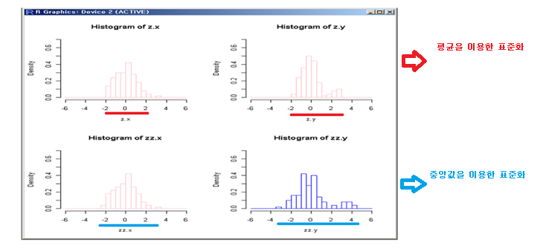
5.4 표준화 변환
(로버스트 표준화 그림(아래))
두 문제지가 차이 ???, 아니면 학생들의 차이 ???
만일 문제지가 동일하다면 B그룹의 학생이 우수
두 집단을 저항성 없는 통계량을 이용하여 표준화 했을 때(위 그림)는 두 그룹이
거의 차이가 없는 것으로 나타남

Slide 31
5.4 표준화 변환
문제지(A,B)가 동일하다면 B그룹의 학생이 우수이 우수하게 나타나야 됨
(일반 표준화 그림(위))
두 그룹(A,B)이 거의 차이가 없는 것으로 나타남
(로버스트 표준화 그림(아래) )
두 그룹(A,B)이 차이가 있는 것으로 나타남

Slide 32
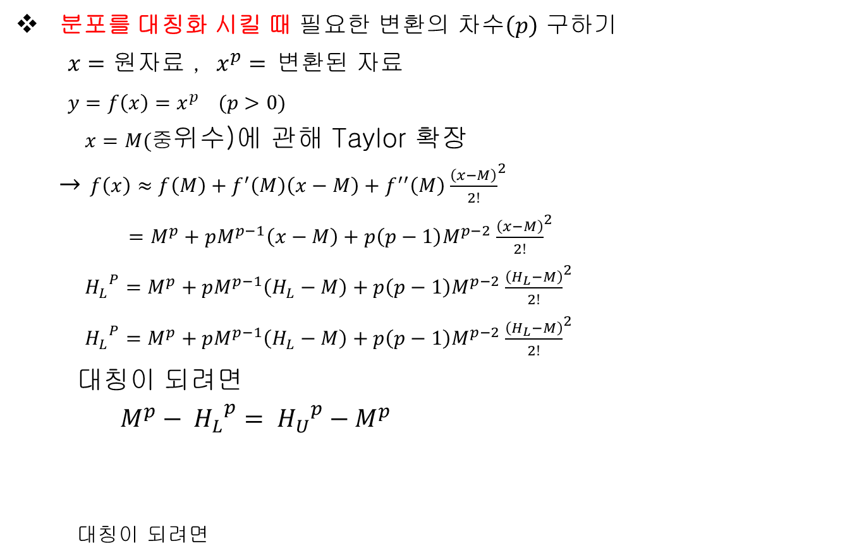
참고. 분포를 대칭화 할 때 변환
분포를 대칭화 시킬 때 필요한 변환의 차수$\left(p\right)$ 구하기
$x=$ 원자료 , $x^{p}=$변환된 자료
$y=f\left(x\right)=x^{p} (p>0)$
$x=M(중$위수)에 관해 Taylor 확장
$→$ $f\left(x\right)≈f\left(M\right)+f^{′}\left(M\right)\left(x−M\right)+f^{′′}\left(M\right){ \frac{\left(x−M\right)}{2!}}^{2}$
$=M^{p}+pM^{p−1}\left(x−M\right)+p\left(p−1\right)M^{p−2}{ \frac{\left(x−M\right)}{2!}}^{2}$
${H_{L}}^{P}=M^{p}+pM^{p−1}\left(H_{L}−M\right)+p\left(p−1\right)M^{p−2}{ \frac{\left(H_{L}−M\right)}{2!}}^{2}$
${H_{L}}^{P}=M^{p}+pM^{p−1}\left(H_{L}−M\right)+p\left(p−1\right)M^{p−2}{ \frac{\left(H_{L}−M\right)}{2!}}^{2}$
대칭이 되려면
${{M^{p}− H}_{L}}^{p}={{ H}_{U}}^{p}−M^{p}$
대칭이 되려면

Slide 33

분포를 대칭화 할 때 변환
따라서
$−pM^{p−1}\left(H_{L}−M\right)−p\left(p−1\right)M^{p−2}{ \frac{\left(H_{L}−M\right)}{2!}}^{2}$
$≈−pM^{p−1}\left(H_{U}−M\right)−p\left(p−1\right)M^{p−2}{ \frac{\left(H_{U}−M\right)}{2!}}^{2}$
$p 에$ 관해 정리하면
$p≈1−\frac{\frac{\left(H_{L}+H_{U}\right)}{2}−−M}{\frac{\left[{\left(H_{L}−M\right)}^{2}+{\left(H_{U}−M\right)}^{2}\right]}{4M}}$

Slide 34
분포를 대칭화할 때 변환
예제)
어느 지역의 월 소득에 대한 중위수, 경첩이 다음과 같다면 :
(비대칭)
따라서 (로그변환)

Slide 35
참고. 산포의 균일화 할 때 변환
산포의 균일화 시키고자 할 때
---
기울기

Slide 36
산포의 균일화할 때 변환
산포의 균일화 시키고자 할 때

Slide 37
산포의 균일화할 때 변환
예제) 세 종류의 플랑크톤 자료에서 산포를 동일하게 하려면 ?
library(ggplot2) type<-rep(1:3,c(11,11,11)) data<-c(387, 470,497,537,540,620,760,845,895,1020,1050, 6060,7600,7900,8260,8900,9250,9650,9830,10200,11000,15500, 18900,22300,27800,28100,28800,29000,31400,32800,34600,39500,43300) plank<-data.frame(type,data) p<-ggplot(plank,aes(factor(type),data)) p+geom_boxplot() p+geom_boxplot()+geom_jitter() p+geom_boxplot()+coord_flip() p+geom_boxplot(aes(fill=type))

Slide 38
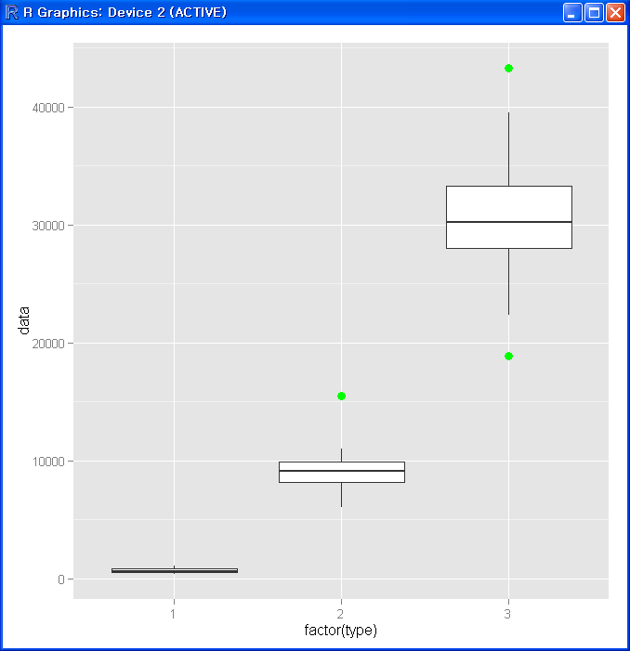
산포의 균일화할 때 변환
예제) 계속
세 종류의 플랑크톤 자료에서 산포를 동일하게 하려면 ?

Slide 39

산포의 균일화할 때 변환
예제) 계속
세 종류의 플랑크톤 자료에서 산포를 동일하게 하려면 ?
A1<-c(387,470,497,537,540,620,760,845,895,1020,1050) A2<- c(6060,7600,7900,8260,8900,9250,9650,9830,10200,11000,15500) A3<-c(18900,22300,27800,28100,28800,29000,31400,32800,34600,39500,43300) num1<-fivenum(A1); num2<-fivenum(A2); num3<-fivenum(A3); data<-data.frame(num1.num2,num3) m1<-data[3,1]; m2<-data[3,2];m3<-data[3,3] med.tran<-c(log10(m1),log10(m2),log10(m3)) spr1<-data[4,1]-data[2,1]; spr2<-data[4,2]-data[2,2]; spr3<-data[4,3]-data[2,3] tran_spr<-c(log10(spr1),lpg10(spr2),log10(spr3)) out<-lm(tran_spr~med.tran) out

Slide 40
산포의 균일화할 때 변환
예제) 계속 세 종류의 플랑크톤 자료에서 산포를 동일하게 하려면 ?

Slide 41
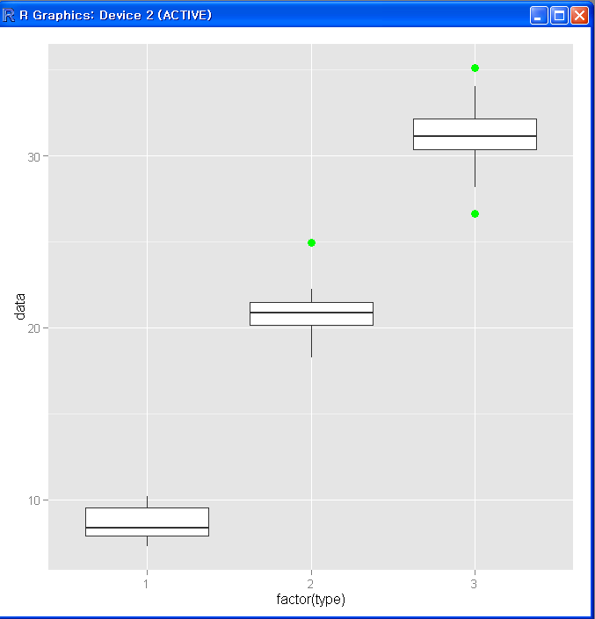
산포의 균일화할 때 변환
예제) 계속
변환된 자료의 산포는 동일한가 ?
(결과)
b1<-A1^(1/3); b2<-A2^(1/3); b3<-A3^(1/3); type<-rep(1:3,c(11,11,11)) data<-c(b1,b2,b3) tran.data<-data.frame(type,data) p<-ggplot(tran.data,aes(factor(type),data)) p+geom_boxplot()

Slide 42
기타변환
1. 자료가 범주형 관측도수 인 경우
2. 자료가 비율인 경우
(1) logit 변환 :
(2) probit 변환 :
(3) 각 변환 :
(4) 상관계수 r :
(5) 시계열에서 로그변환:

Slide 43
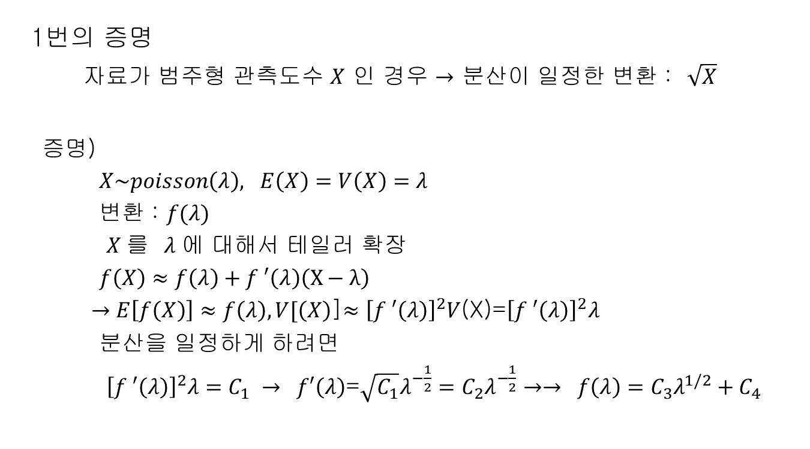
기타변환

Slide 44
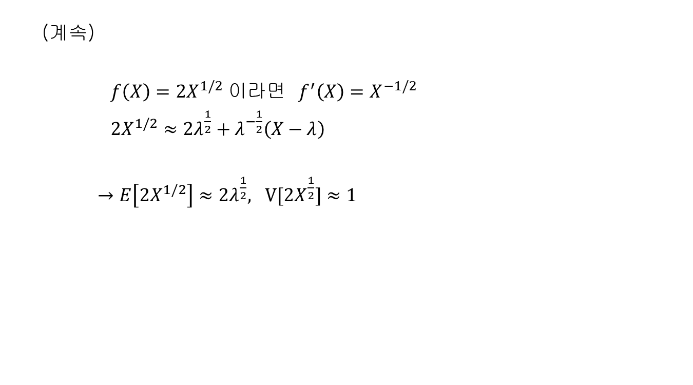
기타변환

Slide 45
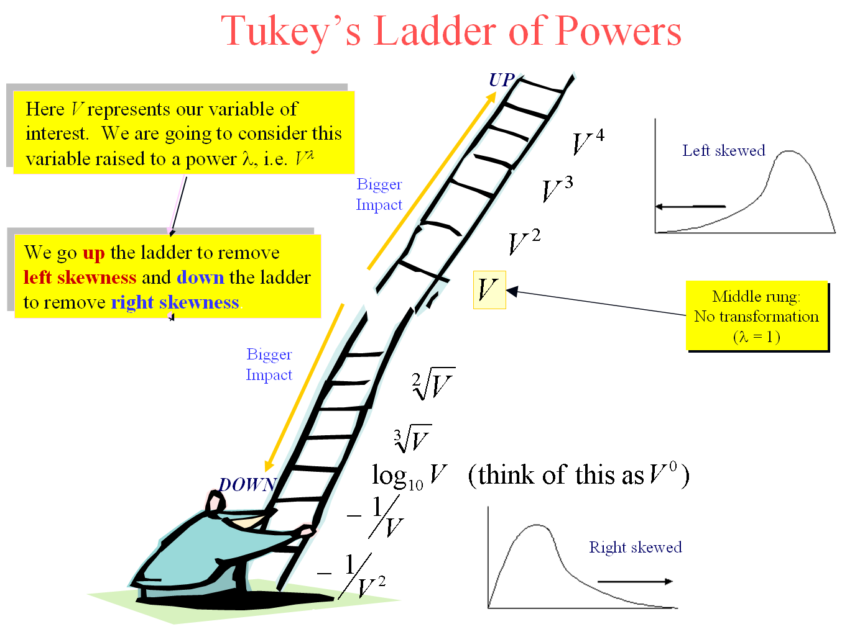

Slide 46
숙제
국가별 1인당 GNP 자료에 대한 전체 국가의 평균 GNP를 추정하고
자 한다.
http://blog.daum.net/_blog/BlogTypeView.do?blogid=0O5nW&articleno=78 ()
1) stem-and leaf 와 Box plot을 그리고 탐색하여라
2) 모평균에 대한 95% 신뢰구간을 구하라
3) 대칭화를 위한 적절한 변환을 하여라
4) 변환된 자료를 가지고 모평균에 대한 95% 신뢰구간을 구하라
5) 1) 과 3)의 결과를 탐색하여라

Slide 47
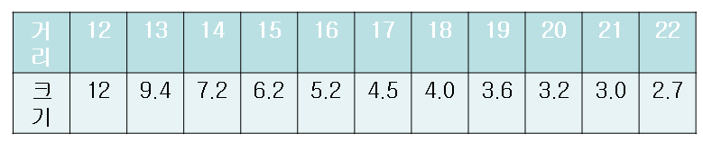
숙제
2. 확대경으로 물체를 볼 경우 랜즈를 통하여 본 물체의 외견상의 크기(image size)와 랜즈로 부터 물체의 거리(object distance)와는 관계가 있다. 다음은 실험을 통하여 얻은 자료이다.
적절한 변수변환을 하여 직선을 추정하여 두 변수의 관계에 관해 논하시오

